Slide 1
Presenta…
Middle School Prep
¡Preparación para la escuela secundaria!

Slide 2
Acabar de
and
Ir a

Slide 3
Ir a: to be going to
In the future
9:00 am
Now
12:00pm
5:00 pm

Slide 4
Yo voy a

Slide 5
Tú vas a

Slide 6
Él/Ella/Usted va a

Slide 7
Nosotros vamos a

Slide 8
Vosotros
vais a

Slide 9
Ellos/Ellas/
Ustedes
van a

Slide 10
Acabar de: to just have
In the past
9:00 am
Now
12:00pm
5:00 pm

Slide 11
Yo acabo de

Slide 12
Tú acabas de

Slide 13
Él/Ella/Usted acaba de

Slide 14
Nosotros acabamos de

Slide 15
Vosotros acabáis de

Slide 16
Ellos/Ellas/
Ustedes acaban de

Slide 17
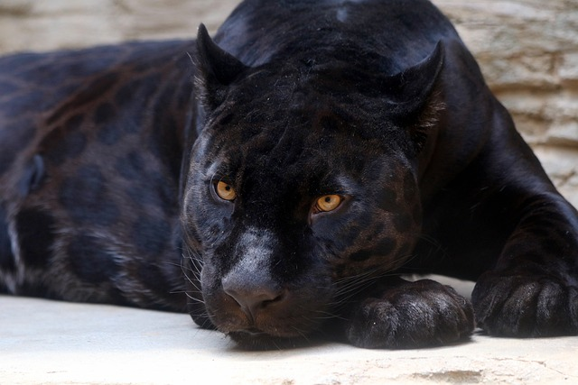
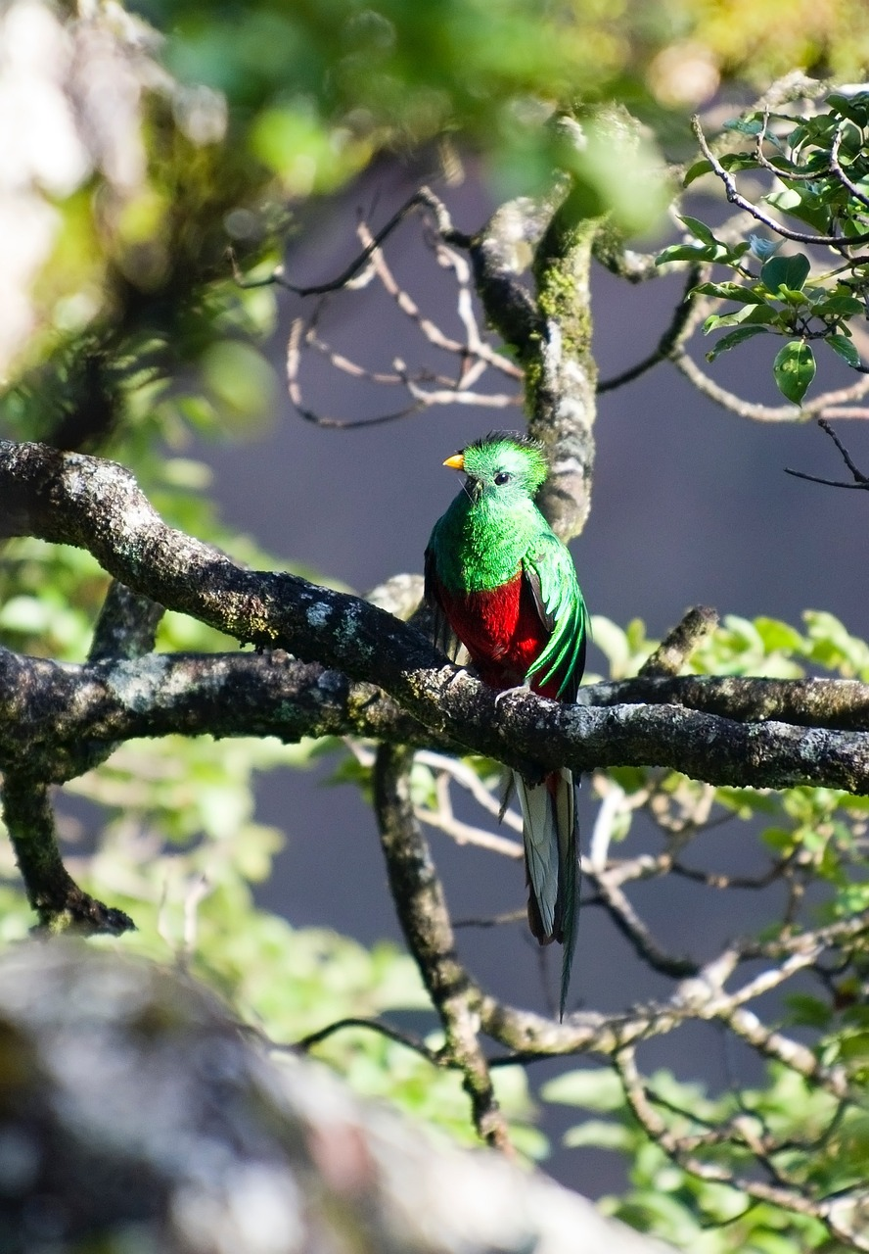
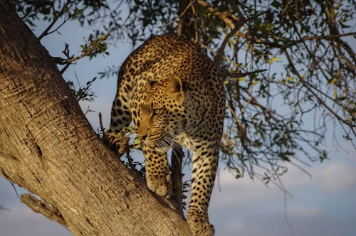
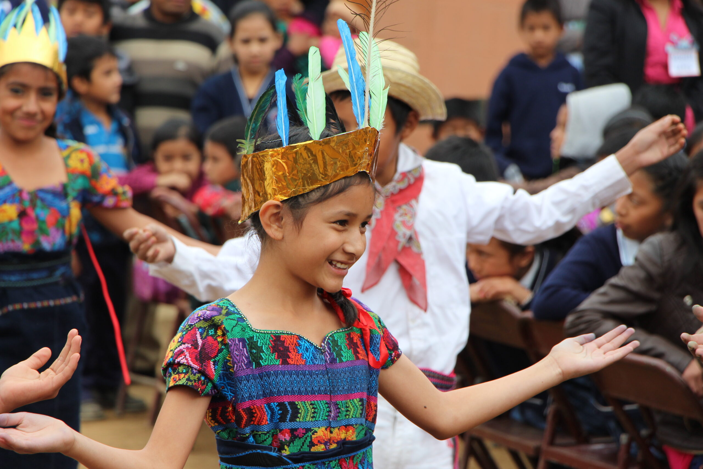

Slide 18
¡Gracias por atender!
Thank you for attending!

